Slide 1
Особенности измерения эмиссии с применением реверберационных камер при испытаниях на электромагнитную совместимость радиоэлектронных средств
Нефедов Михаил Вадимович, заместитель директора по науке АО «ГЦМО ЭМС», к.т.н.
АО «ГЦМО ЭМС»

Slide 2
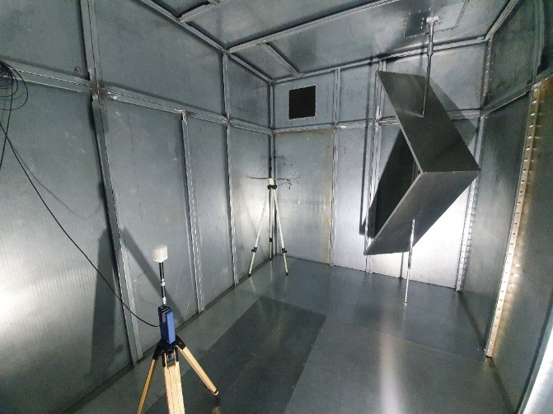
ЧТО ТАКОЕ РЕВЕРБЕРАЦИОННАЯ КАМЕРА?
Реверберационная камера - это экранированное помещение или объём, в котором достигаются высокие значения напряжённости электрического поля.
Принцип работы реверберационной камеры – полостной резонатор с высокой добротностью.
Типичные параметры электрических полей в реверберационных камерах – от 100 до 10 000 В/м, с частотой от 100 МГц до 20 ГГц и выше.
Для снижения неоднородности формируемого электрического поля, внутри камеры устанавливается подвижный отражатель, или миксер (тюнер).
АО «ГЦМО ЭМС»

Slide 3
ОБЩИЕ СВЕДЕНИЯ ОБ ИЗМЕРЕНИИ ЭМИССИИ РЭС В РЭК В РФ
Таблица 1. Классификация способов применения РЭК, на основе нормативных документов и научных публикаций
Среди всего многообразия способов применения реверберационных камер, в Российской Федерации, в подавляющем большинстве случаев, РЭК используют только при испытаниях на устойчивость РЭС к электромагнитному полю и изредка для измерения экранировки ВЧ-кабелей.
Для измерения эмиссии РЭС в Российской Федерации РЭК до настоящего времени не применялись.
Между тем, методика измерений эмиссии РЭС с помощью РЭК описана в 21 разделе, действующего в РФ документа КТ-160.
Среди зарубежных НТД исчерпывающее описание методики измерений эмиссии РЭС с помощью РЭК приведено в IEC 61000-4-21.
Статус | ИО для ЭМС | СИ для измерительных задач
Нормативный | -Устойчивость; - Эмиссия.
Информационный | - Экранировка; - 3GPP. | - Оценка эффективности излучения (КПД) антенн.
Исследования |  | - Калибровка СИ (ИНП и токосъемников); - Измерение ЭПР; - Измерение параметров материалов.
АО «ГЦМО ЭМС»

Slide 4
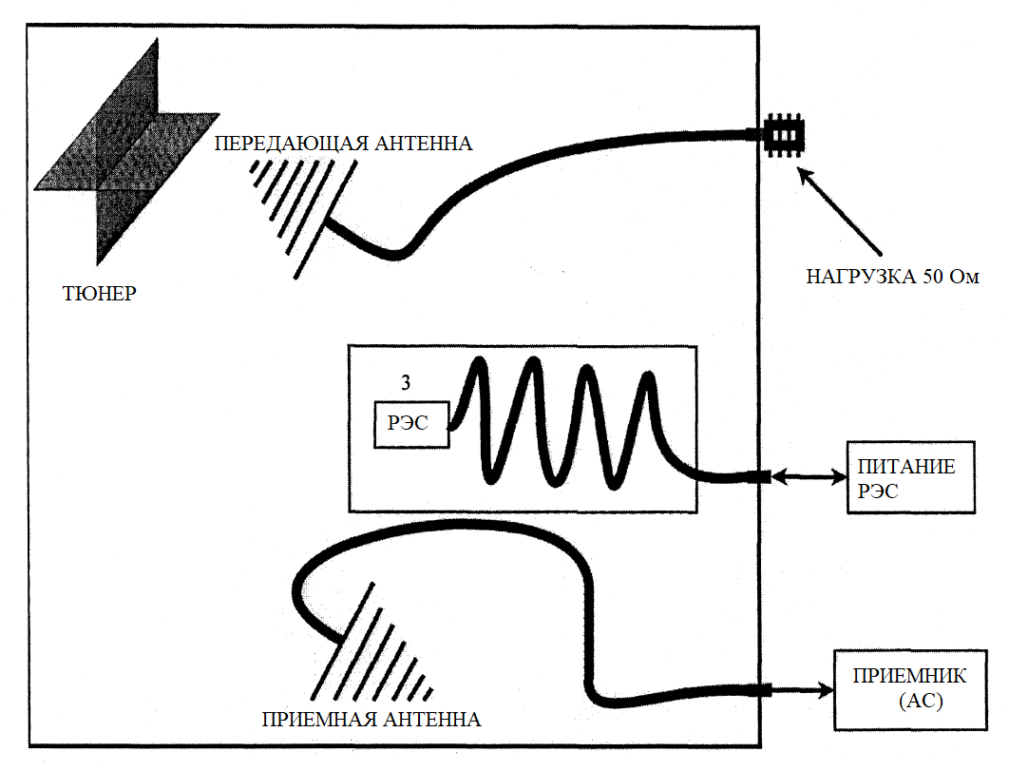
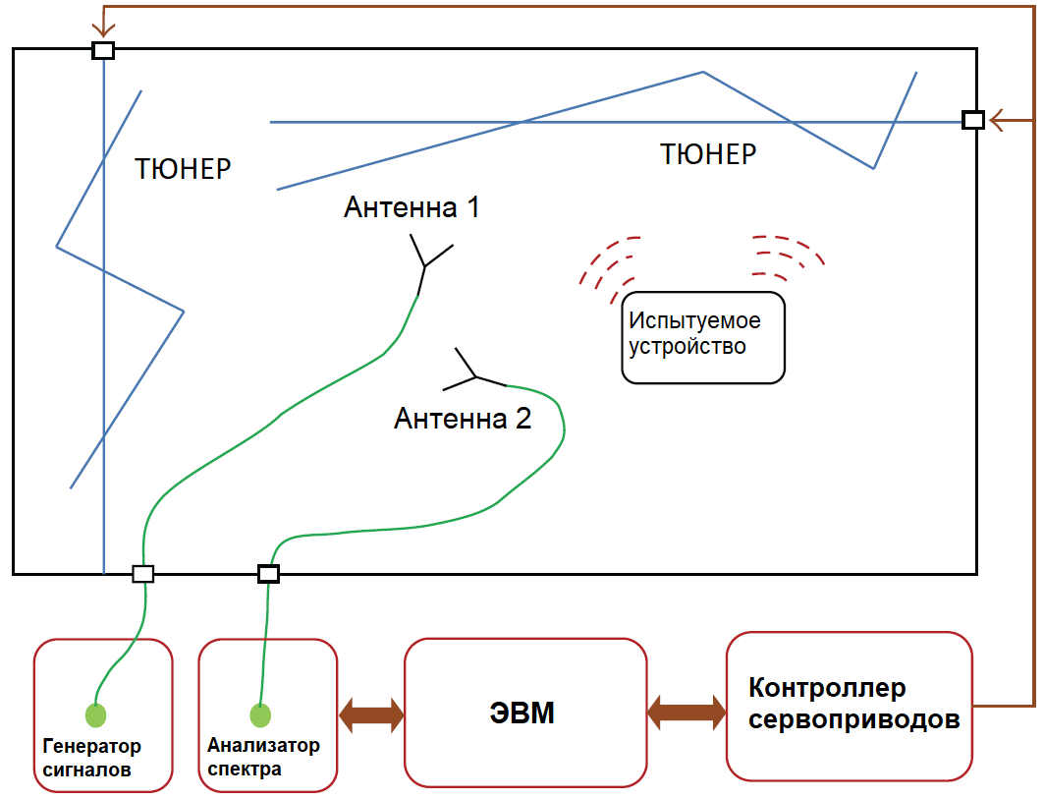
ИЗМЕРЕНИЕ ЭМИСИИ РЭС С ПОМОЩЬЮ РЭК
Испытания на эмиссию согласно КТ-160:
Испытания на эмиссию согласно IEC 61000-4-21 :
Рис.1 – Схема установки для измерения эмиссии, согласно КТ-160 (21 раздел)
Рис.2 - Схема установки для измерения эмиссии, согласно IEC 61000-4-21
АО «ГЦМО ЭМС»

Slide 5
ОСОБЕННОСТИ ИЗМЕРЕНИЯ ЭМИССИИ РЭС В РЭК
Требования к РЭК и особенности измерений при определении эмиссии РЭС:
В качестве измерительных РЭК рассматриваются только РЭК с механическим типом перемешивания мод;
Мощность, принятая антенной во всех фиксированных позициях тюнера прямо пропорциональна мощности, излучаемой образцом РЭС;
На эту пропорцию влияют: добротность РЭК, эффективность передающей антенны и нагрузочный коэффициент РЭК;
Результаты измерений не зависят от позиции, формы излучения и ориентации приёмной антенны и образца РЭС;
Измерение эмиссии в РЭК должно удовлетворять по времени сканирования приёмника. Из-за использования тюнера время измерений увеличивается при использовании пикового детектора;
Приёмная антенна не должна быть направлена на образец РЭС или тюнер, а, в лучшем случае, должна быть направлена в один из углов РЭК;
Существует два подхода к измерению эмиссии в РЭК: средняя принятая мощность и максимальная принятая мощность;
Режим измерения средней мощности характеризуется меньшей неопределенностью измерений;
Режим измерения максимальной мощности дает лучшие результаты в случаях с РЭС со «сложным» паттерном излучения.
АО «ГЦМО ЭМС»

Slide 6
Сравнение КТ-160 и IEC 61000-4-21
Таблица 2. Сравнение методик расчёта эмиссии РЭС согласно КТ-160 и IEC 61000-4-21
Величина/НТД | КТ-160 | IEC 61000 – 4 – 21 (расчёт по пиковым значениям) | IEC 61000 – 4 – 21 (расчёт по средним значениям)
Калибровочный коэффициент | $$CCF=〈\frac{P_{изм_сред}}{P_{ген}}〉$$ |  | $CVF=〈\frac{P_{калиб_РЭС__сред}}{P_{ген}}〉$
Нагрузочный коэффициент |  | $$CLF= CVF×〈\frac{P_{ген}}{P_{изм_сред_пустая}}〉$$
Потери ввода | $$IL=\left(P_{ген}−L_{потерь}\right)+\left(10×\log\left(η\right)\right)−P_{калиб_РЭС_макс}$$ | $$IL=〈\frac{P_{изм_макс_пустая}}{P_{ген}}〉$$
Мощность помех | $$P_{помех}=\frac{{10}^{(P_{изм_макс}+IL)/10}}{1000}$$ | $$P_{помех}=\frac{P_{изм_макс}×η}{CLF×IL}$$ | $$P_{помех}=\frac{P_{изм_сред}×η}{CVF}$$
Напряженность электрического поля | $$E= \sqrt{\frac{D×P_{помех}×377}{4×π}}$$ | $$E= \sqrt{\frac{D×P_{помех}×377}{4×π×r^{2}}}$$ | $$E= \sqrt{\frac{D×P_{помех}×377}{4×π×r^{2}}}$$
Где η – КПД передающей антенны (0,75 для логопериодической и 0,9 для рупорной); r – расчётное расстояние между РЭС и приёмной антенной, м; D – эквивалентная направленность РЭС.
АО «ГЦМО ЭМС»

Slide 7
Сравнение КТ-160 и IEC 61000-4-21
Таблица 3. Сравнение параметров измерений эмиссии РЭС в РЭК, согласно КТ-160 и IEC 61000 – 4-21
Характеристика | КТ-160 | IEC 61000 – 4 – 21
Диапазон частот, ГГц | От 0,1 до 6 | В требуемом диапазоне частот, но не ниже нижней рабочей частоты РЭК
Режим работы тюнера | Непрерывный | Непрерывный, Шаговый
Вид измеряемого помехового сигнала | Синусоидальный | Синусоидальный, Импульсный
Детектор | Пиковый | Пиковый (в непрерывном или шаговом режиме), Средний (в шаговом режиме), RMS (измерения импульсных помех)
Кол-во пространственных точек на одной частоте, не менее | 200 | Не менее количества точек, использованных при валидации РЭК
Используемая для расчёта эмиссии величина приёмной мощности | Максимальная | Максимальная, Средняя
Эквивалентная направленность РЭС | 1,64 | 1,7 или расчётная
Шум | Ниже предельного на 6 дБ | Ниже предельного на 20 дБ
АО «ГЦМО ЭМС»

Slide 8
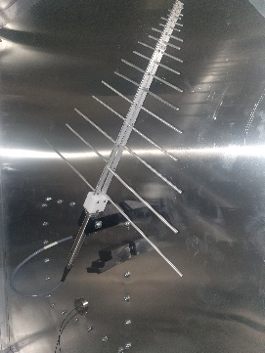
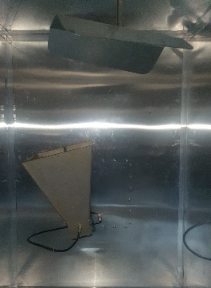
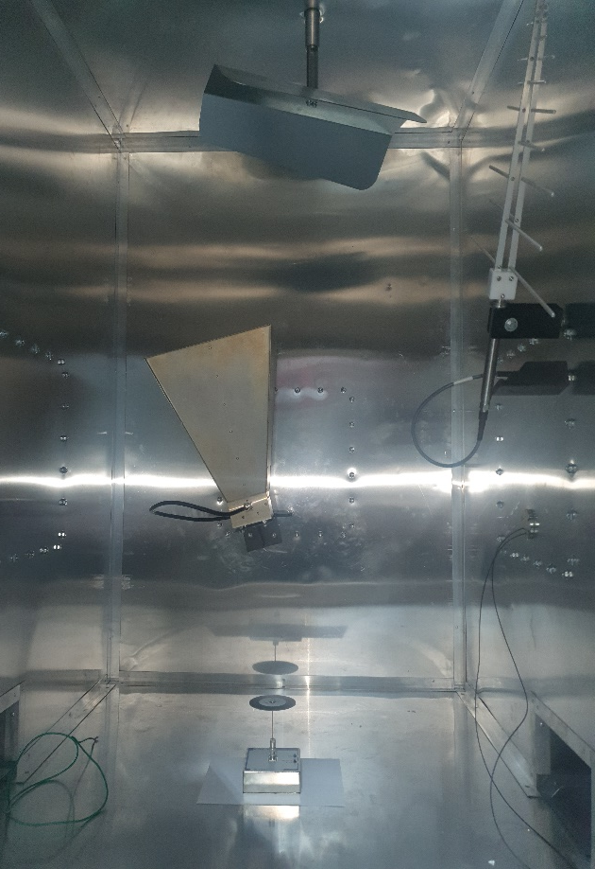
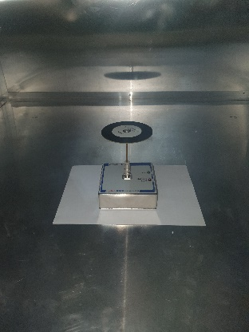
ИЗМЕРЕНИЕ ЭМИССИИ РЭС С ПРИМЕНЕНИЕМ РЭК РЕВЕР400
Таблица 4. Состав измерительной установки
Оборудование | Диапазон частот, МГц
Реверберационная камера РЕВЕР400 | 400 – 18000
Передающая антенна П6-421М | 370 - 6000
Приёмная антенна USLP 9143 B | 200 - 7000
Анализатор спектра FSP30 | 0,009 - 30000
Генератор сигналов E8257D | 0,1 - 20000
Генератор поля CNE V | 30 - 1000
Рис. 4 – Приёмная антенна
Рис. 5 – Передающая антенна и тюнер
Таблица 5. Параметры измерений и расчёта
Характеристика | КТ-160 | IEC 61000 – 4 – 21 (расчёт по пиковым значениям) | IEC 61000 – 4 – 21 (расчёт по средним значениям)
Диапазон частот, МГц | 400-1000
Режим работы тюнера | Непрерывный | Шаговый | Шаговый
Количество пространственных точек | 350 | 200 | 200
Полоса пропускания анализатора, кГц | 100 | 120 | 120
Эквивалентная направленность РЭС | 1,64 | 1,7 | 1,7
Рис. 14 – Схема установки для измерения коэффициента калибровки токосъемников с применением РЭК
Рис. 15 - Результаты измерения КК токосъемника в диапазоне частот от 375 МГц до 2 ГГц (усредненное по трём положениям проводника с током) и сравнение с данными производителя и сторонней лаборатории
Рис. 3 – Общий вид рабочей зоны РЕВЕР400 для измерения эмиссии
Рис. 6 – Генератор образцового поля
АО «ГЦМО ЭМС»

Slide 9
РЕЗУЛЬТАТЫ ИЗМЕРЕНИЙ И ИХ АНАЛИЗ
Рис.7 – Разность между результатами измерений эмиссии образца РЭС в ПБЭК ГЦМО по ГОСТ CISPR 16-2-3-2016 и в РЕВЕР400 по КТ-160 и IEC 61000-4-21
Рис. 8 – Результаты измерений эмиссии образца РЭС в ПБЭК ГЦМО по ГОСТ CISPR 16-2-3-2016 и в РЕВЕР400 по КТ-160 и IEC 61000-4-21
АО «ГЦМО ЭМС»

Slide 10
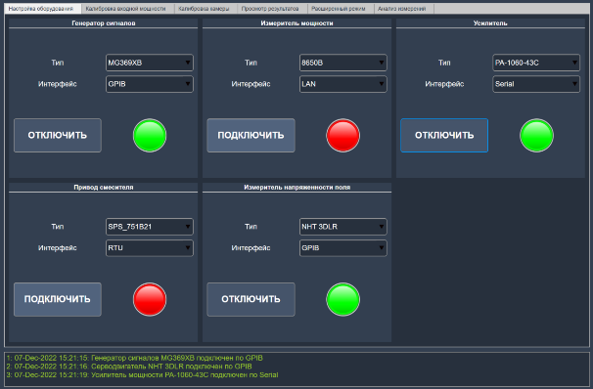
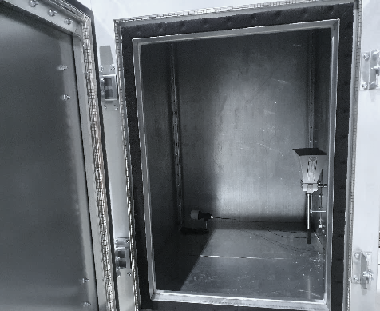
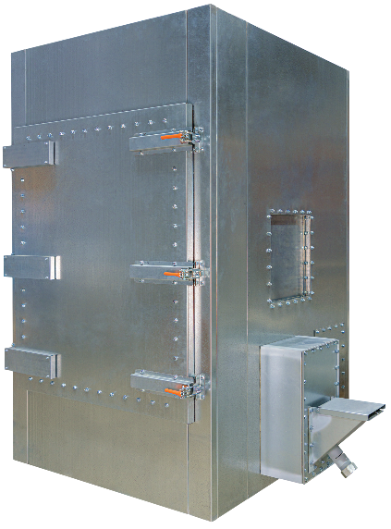
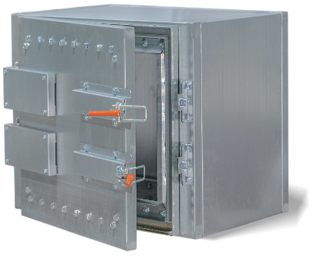
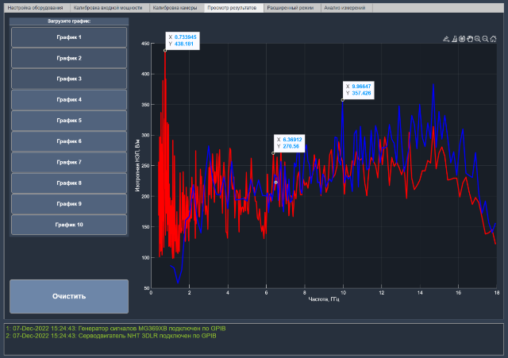
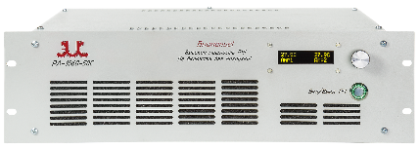
ЗАКЛЮЧЕНИЕ
Результаты измерений эмиссии образца РЭС с помощью РЭК рассмотренными методами показывают хорошую сходимость с результатами измерений «классическим» методом с применением ПБЭК.
Среди возможных направлений уменьшения неопределенности измерений эмиссии с помощью РЭК можно рассмотреть:
Более тщательную статистическую обработку данных измерений;
Учёт различных физических эффектов, вызванных взаимодействием образца РЭС и антеннами при измерении эмиссии;
Анализ влияния режимов работы измерительного и вспомогательного оборудования на результаты измерений эмиссии.
Кроме того, в настоящее время в технической литературе описаны дополнительные методы измерений эмиссии в РЭК, например:
Измерения во временной области, без предварительной калибровки;
Измерения с помощью ВАЦ и одной антенны;
Метод эталонной КВП и другие.
Таким образом, применение РЭК может стать полноправной альтернативой использованию измерительных комплексов на основе ПБЭК при измерении эмиссии образцов РЭС.
При этом специалистами АО «ГЦМО ЭМС» ведется активная работа по совершенствованию методических, нормативных, физических и технических аспектов производства и эксплуатации РЭК в РФ.
АО «ГЦМО ЭМС»

Slide 11
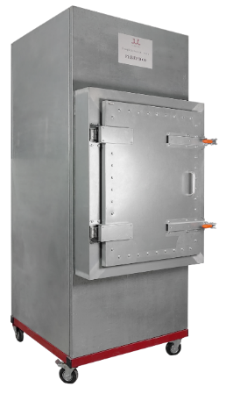
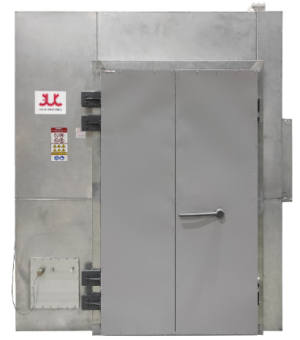
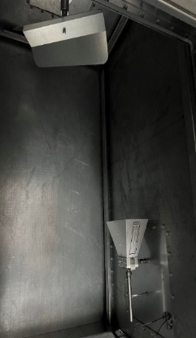
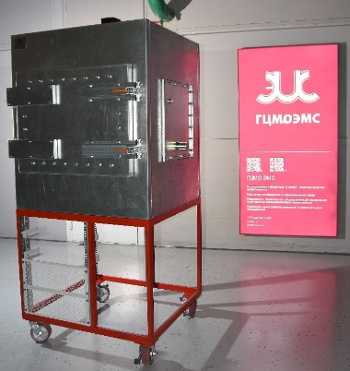
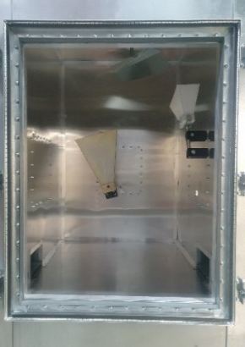
ПРИМЕРЫ РЕВЕРБЕРАЦИОННЫХ КАМЕР ПРОИЗВОДСТВА АО «ГЦМО ЭМС»
РЕВЕР1000
Рабочий диапазон частот: 0,53 - 18 ГГц
Тестовый объем от 50х50х50 см
РЕВЕР200
Рабочий диапазон частот: 0,2 - 18 ГГц
Тестовый объем от 100х100х100 см
РЕВЕР400
Рабочий диапазон частот: 0,4 - 18 ГГц
Тестовый объем от 60х60х60 см
РЕВЕР МИНИ
Рабочий диапазон частот: 1 - 18 ГГц
Тестовый объем от 40х40х40 см
АО «ГЦМО ЭМС»

Slide 12
НАШИ КОНТАКТЫ
Почтовый адрес: | 109316, г. Москва, Волгоградский проспект, д. 42, корп. 24
Телефон | +7 495 784 38 88
Сайт | www.scemc.ru
Электронная почта
info@scemc.ru | общие вопросы
service@scemc.ru | диагностика и ремонт оборудования
test@scemc.ru | испытания на ЭМС
emc@scemc.ru | консультации по оснащению лабораторий ЭМС
chamber@scemc.ru | разработка и производство безэховых и экранированных камер
Мы в соцсетях | https://t.me/scemc
АО «ГЦМО ЭМС»

Slide 13
СПАСИБО ЗА ВНИМАНИЕ!
АО «ГЦМО ЭМС»

